Slide 1
BİRİNCİ BASAMAKTA DİYABET YÖNETİMİ
Uzm. Dr. M. Levent ÇELİK
Sağlık Bilimleri Üniversitesi Antalya Eğitim ve Araştırma Hastanesi
İç Hastalıkları Bilim Dalı

Slide 2
Diabetes Mellitus:
İnsülin sekresyonu, insülin etkisi veya bu faktörlerin her ikisinde de bir defekt olması sonucu ortaya çıkan, hiperglisemiyle karakterize bir metabolik sendromdur.

Slide 3
Pankreas;
1- Sindirim için gerekli enzimleri içeren pankras sıvısı üretmek
2- Kan şekerini kontrol etmede en önemli rolü oynayan insülin hormonunu üretmek
Kan dolaşımına insülin salgılayan beta hücreleri
Pankreas sıvısı
salgılayan hücreler

Slide 4
İnsülin Hormonu Ve Etkisi
Günde 40-50 Ü salgılanır
İnsülin pankreas bezinde beta
hücrelerinde yapılır
Yaşam için mutlaka gereklidir
İnsülin şekerin hücreye girmesini sağlar
İnsülin
İnsülin reseptörü

Slide 5
Diyabetin Belirtileri
Kanda şeker (glukoz) yükselmeye
başlayınca kanın yoğunluğu artar.
Bunu önlemek için hastanın susama merkezleri harekete geçer hasta çok su içmeye başlar, aşırı glukozu azaltmak için sık idrara çıkmaya başlar. Bazen gece idrar kaçırma olabilir.

Slide 6
Diyabetin Belirtileri
Hücre enerji için yağları kullanmak zorunda kalır ve kilo kaybı başlar.
Kanda şeker yükselince aşırı kaşıntı, tekrarlayan enfeksiyon, mantar enfeksiyonları olur.

Slide 7
DİYABETİN ETYOLOJİK SINIFLAMASI
Tip 1 Diyabet
Tip 2 Diyabet
Diğer spesifik tipler
Gestasyonel Diyabet

Slide 8
DİYABETİN ETYOLOJİK SINIFLAMASI
TİP 1 DİYABET (Genellikle mutlak insülin eksikliğine
sebep olan ß hücre yıkımı vardır)
Otoimmün
İdiopatik
% 90
% 10

Slide 9
Tip 1 Diyabet Nedir?
İnsülin hormonunun yokluğu veya çok az olması ile gelişen diyabet
tipi
En sık çocuk ve gençlerde görülür ancak her yaşta görülebilir
Safra kanalı
İNSÜLİN SALGILAYAN PANKREAS

Slide 10
Tip 1 Diyabette Neler Olur
Vücutta insülin hormonunun yokluğuna bağlı olarak aşırı kan
şekeri yükselir.
Glukoz hücreye giremediği için yeni enerji kaynağı olarak yağları kullanmaya başlar, hasta hızla zayıflar.
Kan yağlarının aşırı kullanımı sonucu keton cisimcikleri denilen
ürünler kanda birikmeye başlar.
Ketoz komasına doğru gidiş başlar.

Slide 11
Tip 1 Diyabette Neler Olur
Kanda şekerin çok yükselmesi ile aşırı idrara çıkma sonucu
vücutta aşırı su kaybı gelişir.
İnsülin hormonunu kullanmazlarsa koma ve aşırı sıvı kaybı
sonucu yaşamı tehdit eden bir tablo gelişir.

Slide 12
Tip 1 Diyabetin Temel Belirtileri
Beyin
Çok su içme
Çok yeme
Uykuya eğilim
Koma
Sistemik
Kilo kaybı
Solunum
Hiperventilasyon (Derin derin nefes alıp verme)
Gözler
Görme bulanıklığı
NEFES
Aseton kokusu
Mide
Bulantı
Kusma
Karın ağrısı
İdrar
Çok idrar yapma İdrarda şeker olması

Slide 13
Gebelik Diyabeti
Gebelikte ortaya çıkan kan şekeri yükselmesidir.
Tanı için;
24-28. haftada 75 gr glukoz ile OGTT testi yapılır:
Açlık ≥ 92 mg/dl
1.saat ≥ 180 mg/dl
2. saat ≥ 153 mg/dl
Herhangi bir değerin sınırı aşması ile tanı konur.

Slide 14
DİYABETİN ETYOLOJİK SINIFLAMASI
TİP 2 DİYABET
İnsülin rezistansı, rölatif insülin yetmezliği
İnsülin direnci zemininde ilerleyici insülin salgılama bozukluğu
ile karakterizedir.

Slide 15
Tip 2 Diyabetin Doğal Seyri
TANI
350
300
250
200
150
100
50
Postprandiyal Glukoz
Glukoz (mg/dl)
Açlık
Glukozu
Relatif beta-hücre
fonksiyonu (%)
İnsulin Direnci
250
200
150
100
50
0
Insulin
Düzeyi
Beta-hücre
Yetersizliği
5 10
Diyabet
Yıllar -10 -5
Obezite IGT
0
15 20 25
30
Kontrolsüz
hiperglisemi
Klinik Bulgular
Makrovasküler Değişiklikler
Mikrovasküler Değişiklikler
Adapted from Type 2 Diabetes BASICS. Minneapolis, MN: International Diabetes Center; 2000.

Slide 16
EVET

Slide 17
Abdominal Obezite ve Tip 2 DM gelişme riski
Nurses’ Health Study
20
T2DM
rölatif
riski
16
12
8
4
0
cm:
<71
71–75.9
76–81
81.1–86 86.1–91
Bel çevresi (cm)
91.1–96.3
>96.3
Carey VJ et al. Am J Epidemiol. 1997;145:614-9.

Slide 18
ÇOCUKLUK TİPİ ŞİŞMANLIK
YAĞ HÜCRESİ SAYISI ARTAR.
ERİŞKİN TİPİ ŞİŞMANLIK
YAĞ HÜCRESİ HACMİ ARTAR.

Slide 19
TÜRDEP 1 (1997) vs. TÜRDEP 2 (2009-10)
TÜRDEP 1
% 7.2
TÜRDEP 2
% 13.7
Artış oranı
% 90
Diyabet
BGT
% 6.7
% 13.9
% 110
*TÜRDEP 2 : Satman İ ve TÜRDEP Çalışma Grubu, 2010

Slide 20
TURDEP-I(1997) v.s.TURDEP-II(2010)
Diyabet prevalansındaki değişim
TURDEP-II’de (TURDEP-I’e) standardize DM:
%90 artış!....
Genel %13.7 (%95 GA 13.2-14.1), Erkek % 12.4, Kadın %14.6

Slide 21
Diyabetin ekonomik yükü
EU-Komplikasyonların ortalama hasta başına maliyet
Türkiye-Komplikasyonların ortalama hasta başına maliyet
4
üzerine etkisi*
3.5x
Maliyet Etkisi Çarpanı
4
üzerine etkisi
3.2x
Maliyet etkisi çarpanı
3
3
2.0x
2.0x
2
1.7x
2
1.6x
1
1
0
0
Komplikasyon yok
Komplikasyon
Komplikasyon yok
Komplikasyon
Kaynak:
[1] Williams, Assesing the impact of complications on the costs of Type II diabetes, Diabetologia, 2002-45:S13-S17
[2] Akalin S, Satman I, Diyabet Çalışma Grubu, Türkiye’de Tip 2 Diyabetin Maliyeti ,47. Ulusal Diyabet Kongresi , 12 Mayıs 2011, sunum

Slide 22
KOMPLİKASYONLAR
?

Slide 23
İnme
İnme riskini 1.2-dan 1.8-kata kadar artırır³
Diyabetik
retinopati
Çalışan yaştaki erişkinlerde körlüğe yol açan en önemli faktördür¹
Kardiyovasküler hastalıklar
Diyabetik hastaların %
75’i KV olaylar sebebiyle ölmektedir⁴
Diyabetik nefropati
Son dönem böbrek yetmezliğinin en önemli sebebidir²
Diyabetik nöropati
Non travmatik alt ekstremite amputasyonlarının en önemli sebebidir⁵
¹Fong DS, et al. Diabetes Care 2003;26 (Suppl. 1):S99–S102. ²Molitch ME, et al. Diabetes Care 2003;26 (Suppl. 1):S94–S98.
3 4

Slide 24
Retinopati Tanısı Nasıl Konulur?
Diyabetik retinopati açısından diyabetli bireylerin yılda en az 1 kez konuyla ilgili bir göz doktoru tarafından göz dibi muayenesi yaptırmaları gerekmektedir.

Slide 25
Diyabetik Nefropati Nedir?
Böbrek bozukluğu kontrolü sağlanamayan Tip 1 diyabetlilerin % 30- 35’inde, Tip 2 diyabetlilerin % 5-10’unda nefropati gelişmektedir.
Metabolik kontrolü sağlamış diyabetlilerde nefropatinin görülme sıklığı düşüktür.

Slide 26
Diyabetik Nefropati Nedir?
Günümüzde ise hassas laboratuar yöntemleri ile idrarda mikroalbüminüri adlı bir teste bakılmak suretiyle nefropatinin erken dönemde 8-10 yıl önceden tanısı konulabilmektedir.
Diyabetlilerin yılda en az 2 kez mikroalbuminüri ölçümü yaptırması erken
tanı için gereklidir.

Slide 27
Diyabetik Nöropati
(Sinirlerin Hasarlanması)
Kan şekeri kontrolünün sağlanamaması sinir hücrelerine zarar verebilir. Bu duruma Nöropati adı verilir.
Kasları hareket ettiren sinirleri (Kas güçsüzlüğü, paralizi ) öncelikle başımızdaki kafa sinirlerini etkiler (yüz ve görme kasları)
Duyu sinirleri
Otonom (Kendiliğinden çalışan sinirler)

Slide 28
Diyabetik Nöropati Belirtileri
Eldiven-çorap tarzında ağrı, uyuşma
Kas güçsüzlüğü, kas erimesi, denge-yürüme sorunları
Egzersiz yapma kapasitesinde azalma, kalp atım
bozuklukları
Bulantı, kusma, ishal, kabızlık
Mesane kontrol bozukluğu
Cinsel sorunlar
Kaşıntı, cilt kuruluğu
Depresyon, aşırı sinirlilik, uyku bozuklukları

Slide 29
Sinir Sistemi Problemleri
EL ve AYAKLARDA
Uyuşma Yanma
Zonklama
Ağrı duyusunun kaybı
Karıncalanma Sızı
Çakılda yürüme hissi

Slide 30
Diyabetik Otonom Nöropati
Seksüel disfonksiyon
Hipoglisemiyi algılamama
Terleme bozuklukları
Mide Sindirim Sistem bozuklukları
İdrar kaçırma

Slide 31
Diyabette Cinsel Yaşam
Diyabetlilerde görülen en önemli sorunlardan biri de cinsel fonksiyon bozukluklarıdır.
Kan şekeri kontrolü sağlanan ve HbA1C tetkiki hedef değerler de olan diyabetlilerde cinsel fonksiyon bozukluğu gelişemez. Ancak diyabette yeterli kontrolü sağlayamayan kadın ve erkeklerde cinsel fonksiyon bozuklukları görülebilmektedir.

Slide 32
Diyabet ve Kalp Sağlığı
Diyabetli hastalarda kalp hastalığına yakalanma riski 2-5 kat daha
fazladır.
Diyabetlilerin % 65-75 i kalp hastalıkları nedeniyle hayatını
kaybetmektedir.

Slide 33
Diyabette Psikolojik Sorunlar
Hastalık ilk ortaya çıktığı zaman şaşkınlık
(Başlangıç şoku)
Bende hastalık yok, teşhis hatalı
(İnkar)
Neden ben?
(Öfke)
Ben bu durumda yaşamımı nasıl sürdürebilirim!
(Çöküntü)
Tamam hastalığım var, bu hastalığı tedavi etmek için ne
yapabilirim?
(Kabul)
Tedavimi düzenli yaptığım sürece bu hastalık bana zarar vermez
(Uyum)

Slide 34
DiABETES MELLİTUSUN TANI KRiTERLERi-2010
Açlık plazma glukozu
≥126 mg/dl
Randomize plazma glukozu + 3p
≥ 200 mg/dl
OGTT’de 2.saat plazma glukozu
≥ 200 mg/dl
HbA1c (NGSP* tarafından onaylanmış)
≥ % 6.5
* NSGP: National Glycohemoglobin Standardization Program
www.ngsp.org/prog/index3.html
Diabetes Care 2010 (33): 62-69

Slide 35
ADA Kriterlerine Göre Diyabet Açısından Tetkik Edilmesi Gereken Asemptomatik Kişiler
1.
45 yaş ve üzerindeki tüm erişkinler
2.
BKİ > 25 kg/m² olanlar
•
Fiziksel inaktivite
•
Tip 2 diyabetlilerin birinci derece yakınları
•
Yüksek riskli etnik topluluğa mensup olanlar
•
Gestasyonel diyabet veya doğum ağırlığı > 4000 gr bebek doğurma öyküsü olan kadınlar
•
Hipertansiyon
•
HDL düzeyi < 35 mg/dl ve/veya Trigliserid düzeyi >250 mg/dl olanlar
•
Polikistik over sendromu (PKOS)
•
A1c≥%5.7, BAG veya BGT olanlar
•
İnsülin rezistansı ile ilişkili durumları olanlar (obesite, akantozis nigrikans gibi)
•
KVS hastalık öyküsü olanlar
Diabetes Care 2015 (33):14

Slide 36
Tip 2 Diyabet Risk Faktörleri
Değiştirilebilir olanlar
Değiştirilemez faktörler
Yaşlanma
Cinsiyet
Genetik yatkınlık
Ailede diyabet öyküsü
GDM/ IGT öyküsü
Hipertansiyon
Hiperlipidemi
Düşük doğum tartısı
- Obezite
- Sedanter yaşam
- Posadan fakir, yağdan
zengin beslenme
Donovan DS. Epidemiology of diabetes and its burden in the world and USA. Principles of
diabetes mellitus. Ed: L. Poretsky, 2002. 107-121

Slide 37
ADA KRİTERLERİNE GÖRE DİYABET AÇISINDAN RİSK ALTINDAKİ
POPULASYONUN OGTT SONUÇLARI
30
25
20,6
20
15
%
30
10
7,6
23,9
25
5
0
IGT
DM
20
< 45 yıl
26,8
15
12
30
10
25
20
5
15
13,9
0
10
IGT
DM
5
TOTAL
0
IGT
DM
≥ 45 yıl
Yılmaz T, Sargın M, et al. Diabetelogia, 2006, 49 Suppl 1: 138-139 (OP 38 - 0221)

Slide 38
İNSULİN DİRENCİ
OBEZİTE
DİYABET
DİSLİPİDEMİ
ATEROSKLEROZ

Slide 39
T2DM’de Patofizyolojik Defektler
Pankreatik İnsülin salımı
Hepatik Glukoz üretimi
−
HİPERGLİSEMİ
−
+
Periferik Glukoz alımı
Hepatik glukoz çıkışı

Slide 40
Tip 2 Diabetes Mellitus Önlem:
Bozulmuş Glukoz Toleransı Olanlarda
Çalışma | Dergi/Yıl | Açıklama | Sonuçlar
Da Qing | Diabetes Care / 1997 | Diyet +/veya egzersiz | 31-46% Risk Reduction (RR)
Finnish Prevention Study (FPS) | NEJM / 2001 | Yoğun yaşam tarzı değişik. | 58% RR
Diabetes Prevention Program (DPP) | NEJM / 2002 | Metformin | 31% RR
 |  | Yaşam tarzı değişik. | 58% RR
 | Diabetes / 2005 | Troglitazone | 75% RR
STOP-NIDDM | Lancet / 2002 | Acarbose | 25% RR
TRIPOD | Diabetes / 2002 | Troglitazone | 55% RR
DREAM | Lancet / 2006 | Rosiglitazone | 62% RR
 | NEJM / 2006 | Ramipril | 9% RR (NS)

Slide 41
Long-term eff ects of lifestyle intervention or metformin on
diabetes development and microvascular complications over 15-year follow-up: the Diabetes Prevention Program Outcomes Study
15. Yılda Diyabet Gelişimi Risk Azalması Oranı
Yaşam stili değişikliği grubu % 27
Metformin grubu % 18
Lancet
Diabetes
Endocrinol 2015; 3: 866–75

Slide 42
DİYABET TEDAVİSİNİN HEDEFLERİ
Pre ve postprandial hiperglisemi kontrolü
Akut metabolik komplikasyonların (NKHHK, ağır hipoglisemi, vb.)
riskini azaltmak
Mikro ve makrovasküler komplikasyonları önlemek
Diyabete eşlik eden diğer sorunları (obezite, hipertansiyon,
dislipidemi) tedavi etmek
Hastanın yaşam kalitesini yükseltmek

Slide 43
Tip 2 Diyabette Tanı Henüz Konulduğunda
• % 15-20
Diyabetik Retinopati
• % 10-20
Mikroalbüminüri (~%40 hiperfiltrasyon)
• % 40-60
Hipertansiyon
% 50–80 Dislipidemi
% 80–100 Vasküler disfonksiyon

Slide 44
DİYABETLİ HASTAYA YAKLAŞIM
Diyabetli Hastaya Klinik Yaklaşım
Diyabet tanı kriterleri doğru mu?
Diyabetin tipi nedir?
Diyabetin makro ve mikro anjiyopati komplikasyonları var mı?
Daha önceki tedavi şekli ve glisemik kontrolü nasıl?
Diyabete eşlik eden başka hastalıklar var mı?
Son laboratuvar bulguları ve biyokimyasal parametreler nasıl?
Tıbbi beslenme bilgisi ve uygulaması nasıl?
Egzersiz uygulaması nasıl?
Son tedavi protokolü nasıl?

Slide 45
DİYABETLİ HASTAYA YAKLAŞIM
Diyabetli Hastada Fizik Muayene
Boy, kilo, BKİ
Kan basıncı değerlendirmesi, gereğinde ortostatik değişime bakılması
Fundoskopik muayene
Tiroid muayenesi
Cilt muayenesi (akantozis nigrikans ve insülin enjeksiyon bölgeleri)
Ayak muayenesi

Slide 46
DİYABETLİ HASTAYA YAKLAŞIM
Diyabetli Hastada Laboratuvar
Son 2-3 ayda yoksa HbA1C,
Son 1 yılda yoksa/değerlendirilmemişse
Açlık lipit profili (Total, LDL- ve HDL kolesterol, Trigliserit)
Karaciğer fonksiyon testleri
İdrar albümin atılımı (spot idrarda albümin/kreatinin oranı)
Serum kreatinini ve GFR hesapla
T1DM’de, dislipidemide veya 50 yaşın üzerindeki kadınlarda TSH Bu tetkikler hastaya göre 3-6 ay arasında tekrarlanır

Slide 47
DİYABETLİ HASTAYA YAKLAŞIM
Diyabetli Hastada Klinik Takip
Yeme alışkanlıkları, fiziksel aktivite alışkanlıkları, beslenme durumu, kilo değişimlerinin izlenmesi
Diyabet eğitim durumunun sürekli takibi
Daha önceki tedavi ve tedaviye cevabın değerlendirilmesi (HbA1C kayıtları)
Evde glukoz ölçüm değerleri takibi
Hipoglisemi ataklarının takibi
Diyabetik komplikasyonların izlenmesi

Slide 48
DİYABETLİ HASTAYA YAKLAŞIM
Diyabetlinin Bilgilendirilmesi
Diyabet eğitimi
Yıllık göz muayenesi yapılması
Fertil yaşta ise doğum planlaması için bilgilendirme
Tıbbi Beslenme Tedavisi
Genel vücut bakımı
Diş muayenesi

Slide 49
GLİSEMİK HEDEFLER?
Glisemi Parametresi
ADA¹
TEMD²
HbA1C %
FPG mg/dl PPG mg/dl
7.0
6.5
80-130
70-120
<180
<140
¹Diabetes Care January 2016vol. 36 no. Supplement 1 S11-S61
²TEMD Kılavuzu 2015

Slide 50
ADA-EASD Position Statement: Management of Hyperglycemia in T2DM
ANTİHİPERGLİSEMİK TEDAVİ
Glisemik Hedefler
- HbA1c < 7.0% (ortalama PG 150-160 mg/dl)
-
-
-
Y
Pre-prandiyal PG <130 mg/dl
Post-prandiyal PG <180 mg/dl
Kişiselleştirmek şarttır:
Daha sıkı hedefler (6.0 - 6.5%) – daha genç, daha sağlıklı
kişilerde
Y Daha gevşek hedefler (7.5 - 8.0%⁺) – daha yaşlı, komorbiditesi olan, hipoglisemiye yatkın vs. kişilerde
- Hipoglisemiden kaçınılması
PG = plazma glukozu
Diabetes Care, Diabetologia. 19 April 2012 [Epub ahead of print]

Slide 51
Tip 2 DM ve SMBG
mg/dL
300
250
HbA1c = 7.8
Aynı HbA1c değerleri aynı glisemik profil anlamına gelmeyebilir.
200
150
100
50
Kahvaltı
Öğle
Yemeği
Akşam Yemeği
Gece Boyunca
mg/dL
300
HbA1c = 7.8
250
200
150
100
50
Kahvaltı
Öğle
Yemeği
Akşam Yemeği
Gece Boyunca

Slide 52
DİYABET TEDAVİ PLANI
BESLENME
TEDAVİSİ
EĞİTİM
EGZERSİZ
İLAÇ

Slide 53
Türkiye Kronik Hastalıklar ve Risk Faktörleri
Sıklığı Araştırması – Fiziksel Aktivite
http://sbu.saglik.gov.tr/Ekutuphane/kitaplar/khrfat.pdf

Slide 54
Egzersizi teşvik edelim – Köpeğinizi yürüyüşe çıkarmak!!

Slide 55
ADA-EASD Position Statement: Management of Hyperglycemia in T2DM
ANTİHİPERGLİSEMİK TEDAVİ
Terapötik seçanakler:
Oral ajanlar & insülin dışı enjektabl ajanlar
Metformin
Sülfonilüreler
Tiazolidinedionlar
DPP-4 inhibitörleri
SGLT-2 inh.
Glinidler
α-glukozidaz inhibitörleri
Safra aside sekestranları
Dopamine-2 agonistleri
- GLP-1 reseptör agonistleri- Amilin mimetikleri
Diabetes Care, Diabetologia. 19 April 2012 [Epub ahead of print]

Slide 56
İlaç Seçiminde Belirleyici Faktörler
Etkinlik
Hipoglisemi riski Kilo alımı
Yan etkiler
Maliyet

Slide 57
TEMD TİP 2 DİYABETTE TEDAVİ ALGORİTMASI - 2016
YAŞAM TARZI DEĞİŞİKLİĞİ (Sağlıklı beslenme, Fiziksel aktivite artışı, Kilo kontrolü) A1C HEDEFİ*: Düşük riskli ise ≤%7, Yüksek riskli ise BİREYSEL
A1C <%8.5 A1C = %8.5 - 10
A1C >%10
MONOTERAPİ
MET**
A1C >Hedef
İKİLİ KOMBİNASYON
MET (+) | SU/GLN
 | DPP4-İ
 | İNSÜLİN***
 | PİO
 | GLP-1A
 | AGİ
 | SGLT-2İ
A1C >Hedef
ÜÇLÜ KOMBİNASYON
MET (+) II. İlaç (+) | SU/GLN
 | DPP4-İ
 | İNSÜLİN***
 | PİO
 | GLP-1A
 | AGİ
 | SGLT-2İ
A1C >Hedef
İNSÜLİN
MET (+) | BAZAL
 | BİFAZİK
 | BAZAL + GLP-1RA
 | BAZAL- BOLÜS
 | POMPA
*Tedavi değişikliği için A1C >%7 veya bireysel hedefin üstünde olmalı. **Monoterapide MET tercih edilir, ancak MET kontrendike veya intolerans varsa diğer oral anti-diyabetiklerden biri başlanabilir. ***Bazal insülin tercih edilmeli, gerekirse bifazik insülin de başlanabilir. (MET: Metformin, DPP4-İ: Dipeptidil peptidaz 4 inhibitörü, SU: Sulfonilüre, GLN: Glinid, PİO: Pioglitazon, GLP-1A: Glukagon benzeri peptid 1 analoğu, AGİ: Alfa glukozidaz inhibitörü).

Slide 58
Metformin’in Farmakokinetiği
• İnce barsaklardan absorbe edilir
• Bioyararlılığı % 50-60’dır
• 2 saat sonra plazma peak düzeyine ulaşır
• Aç veya tok alınabilir.
• 12 saat içinde %90’ı idrarla atılmış olur
• Etkinlik A1C %1 – 2 azalır

Slide 59
Metforminin Kontrendikasyonları
Tip 1 Diyabet
Renal yetersizlik (GFR<30 ml/dk))
Ketoz-Ketoasidoz
Akut Komplikasyonlar (Ağır İnf., Major Op. ve Travma)
İleri Yaş > 80 yaş (Biyolojik yaş önemli !)
İVP ve Aortografi Öncesi
Hepatik Fonksiyon Bozukluğu
Ağır Kardiyovasküler ve Respiratuar Yetersizlik
Gebelik
Alkolizm
Genel Durum Kötülüğü (Malnütrisyon, Dehidratasyon)

Slide 60
UKPDS Gözlemsel Çalışma: HbA_{1c}deki Azalma
Diyabet ile İlişkili Komplikasyonları Azaltır
HbA_{1c}’de Her %1 azalma
AZALAN
RİSK*
Hastalıkla ilişkili ölümler
Miyokard infarktüsü
%1
Mikrovasküler
komplikasyonlar
Periferik vasküler hastalık
UKPDS = UK Prospective Diabetes Study (İngiltere Prospektif Diyabet Çalışması)
*p<0.0001.
Stratton IM et al. UKPDS 35. BMJ. 2000;321:405–412.

Slide 61
TEMD TİP 2 DİYABETTE TEDAVİ ALGORİTMASI - 2016
YAŞAM TARZI DEĞİŞİKLİĞİ (Sağlıklı beslenme, Fiziksel aktivite artışı, Kilo kontrolü) A1C HEDEFİ*: Düşük riskli ise ≤%7, Yüksek riskli ise BİREYSEL
A1C <%8.5 A1C = %8.5 - 10
A1C >%10
MONOTERAPİ
MET**
A1C >Hedef
İKİLİ KOMBİNASYON
MET (+) | SU/GLN
 | DPP4-İ
 | İNSÜLİN***
 | PİO
 | GLP-1A
 | AGİ
 | SGLT-2İ
A1C >Hedef
ÜÇLÜ KOMBİNASYON
MET (+) II. İlaç (+) | SU/GLN
 | DPP4-İ
 | İNSÜLİN***
 | PİO
 | GLP-1A
 | AGİ
 | SGLT-2İ
A1C >Hedef
İNSÜLİN
MET (+) | BAZAL
 | BİFAZİK
 | BAZAL + GLP-1RA
 | BAZAL- BOLÜS
 | POMPA
*Tedavi değişikliği için A1C >%7 veya bireysel hedefin üstünde olmalı. **Monoterapide MET tercih edilir, ancak MET kontrendike veya intolerans varsa diğer oral anti-diyabetiklerden biri başlanabilir. ***Bazal insülin tercih edilmeli, gerekirse bifazik insülin de başlanabilir. (MET: Metformin, DPP4-İ: Dipeptidil peptidaz 4 inhibitörü, SU: Sulfonilüre, GLN: Glinid, PİO: Pioglitazon, GLP-1A: Glukagon benzeri peptid 1 analoğu, AGİ: Alfa glukozidaz inhibitörü).

Slide 62
SÜLFONİLÜRELER
Sülfonilüre preparatları | Ticari Form (tb, mg) | Doz Aralığı (mg) | Maksimal Doz (mg) | Alınma Zamanı | Etki Süreleri (st)
Glibenklamid (Gliburid) | 5 | 1.25 – 5 | 20 | Aç karnına 1 ya da 2 kez | 16 - 24
Glibornurid | 25 | 12.5 – 50 | 75 | Aç karnına 1 ya da 2 kez | 24
Glipizid kontrollü salınım formu | 2.5 – 5 – 10 | 2.5 – 5 | 20 | Aç karnına 1 ya da 2 kez | 12 – 24
Gliklazid | 80 | 80 – 320 | 320 | Aç karnına 1 ya da 2 kez | 12 - 18
Gliklazid modifiye salınım (MR) formu | 30 | 30 – 120 | 120 |  | 24
Glimepirid | 1 – 2 – 3 - 4 | 1- 6 | 8 | Aç karnına 1 ya da 2 kez | 24

Slide 63
GLİNİDLER (KISA ETKİLİ İNSÜLİN
SALGILATICILAR)
Glinidler | Ticari Form (tb, mg) | Doz Aralığı (mg) | Maksimal Doz (mg) | Alınma Zamanı
Repaglinid | 0.5 – 1.2 | 0.5 - 4 ana öğünlerde | 16 * | Yemeklerden hemen önce 3 kez
Nateglinid | 120 | 60 – 120 ana öğünlerde | 360 | Yemeklerden önce 3 kez
* Hasta öğün atlarsa ilaç alınmamalıdır. Ara öğün sayısı dörde çıkarsa maksimal doz
16 mg/gün’dir.

Slide 64
Nondiyabetik Bir Bireyde İnsulin- Glisemi Profili

Slide 65
Bazal İnsülin
Bazal insülin verilmesinin amacı postabsorptif safha boyunca kan glukozunun diyabetli olmayan kişilerdekine benzer dar sınırlar içinde kalmasının sağlanmasıdır.

Slide 66
Bolus İnsülin
Bolus insülin
verilmesinde amaç
postprandial
glukoz serum
yükselmelerini önlemek için öğünler esnasında
insülin konsantrasyonunda tekrarlanabilir ve hızlı artışın sağlanmasıdır.

Slide 67
İNSULİN TİPLERİ

Slide 68
İnsülin Enjeksiyonu Yaparken!
İM uygulama ile insülin çok hızlı emilir,
Hipoglisemik ataklara yol açabilir,
İntradermal uygulama ağrıya ve deriden insülin
sızıntısına neden olur.

Slide 69
İnsülin İğne Uçları Tek Kullanımlıktır.
1. kullanım
2. kullanım
3. kullanım
4. kullanım
Her enjeksiy on so nras ınd a iğ ne ucu
değişt irilmelidi r.

Slide 70
Lipohipertrofiler:
Yanlış insülin enjeksiyonundan kaynaklanan, yağ dokusunun iyi huylu tümör şeklinde birikmesidir.
Lipoatrofiler:
Lipoatro fi ise yağ dok usu nu n
erimesiyl e do ku kayb ı
ol uş masıdı r.

Slide 71
Tip 2 Diyabette İnsülin Tedavi Rejimleri
Konvansiyonel İnsülin Tedavisi
Sabah ve akşam hazır karışım insan insülini/analog insülin
Yoğun İnsülin Tedavisi
Regüler/Hızlı etkili analog
+ NPH/bazal insülin analoğu
Devamlı subkutan insülin infüzyonu (CSII)

Slide 72
İnsülin Dozunun Hesaplanması
Fenotip | İnsülin dozu (IU/kg/gün)
Normal kilolu | 0.3
Fizik aktivitesi yoğun
Fizik aktivitesi orta derecede | 0.4
Fizik aktivitesi hafif | 0.4
Obez | 0.4
Fizik aktivitesi yoğun
Fizik aktivitesi orta derecede | 0.5
Fizik aktivitesi hafif | 0.6
Böbrek yetersizliği | -0.2
Hipoglisemi riskini artıran hastalık | -0.2

Slide 73
HİPOGLİSEMİ
NEDENLERİ
Ana ve ara öğünde KH tüketilmemesi
Ana ve ara öğünün KH miktarının yetersiz olması
Ana veya ara öğün atlama
Fazla miktarda veya planlanmamış egzersiz yapılması
İnsülin dozunun fazla olması
TEDAVİSİ
15/15 KURALI
15 g hızlı şeker al
15 dk bekle
Ölç

Slide 74
SONUÇ 1:
DİYABET TEDAVİSİNDEKİ TEMEL SORUNLAR
Diyabeti önlemedeki başarısızlık
Tanı konmamış diyabetliler
Diyabet tanısı konmuş kişilerin tedavi altına alınamaması
Tedavi gören diyabetlilerin optimal tedavi hedeflerinden uzak olması
İnsülin tedavisine geçişteki direnç

Slide 75
SONUÇ 2:
DİYABET TEDAVİSİNDE HASTA ODAKLI YAKLAŞIM
Diyabet tedavisinde
başarı için ekip çalışması gereklidir.
Diyabetli bu ekibin içinde yer almalıdır.

Slide 76
DİYABETİK AYAĞIN ACI GERÇEKLERİ
Diyabet hastasının yaşamı boyunca %12-25 oranında DA ülseri gelişme riski
%50’si infekte olup hospitalizasyon gerektirir
%20’si amputasyon ile sonlanır
Diyabet maliyetinin 1/3’ü ayak ülseri tedavisine harcanmaktadır

Slide 77
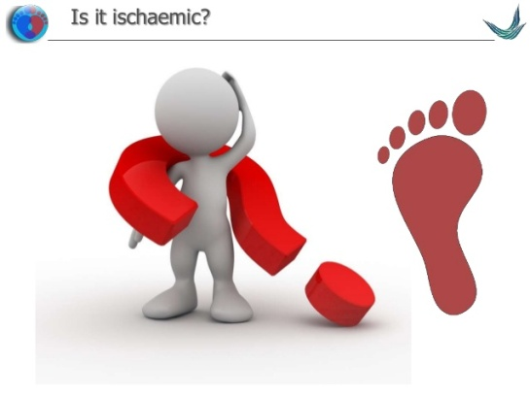
DİYABETİK AYAĞIN ACI GERÇEKLERİ
Diyabetik ayak ülserleri,
hastanın yaşam kalitesinin bozulmasına,
tedavi maliyetinin ciddi düzeyde yükselmesine,
alt ekstremite amputasyonlarına ve mortalite artışına

Slide 78
DİYABETİK AYAĞIN ACI GERÇEKLERİ
Non-travmatik ayak amputasyonlarının %50-70’i diyabete bağlı olarak gelişmekte
%85’inde ülserden önce yara mevcut olduğu
Diyabetli hastanın en sık hastaneye yatış ve en uzun süre hastanede kalış nedenini
İlk amputasyondan sonraki 3-5 yıl içinde, %50’den fazla hastanın diğer bacağı için de amputasyon
Ayağında yeni ülser saptanan diyabetlilerde rölatif ölüm riskinin yaklaşık 2.5 kat arttığı gösterilmiştir

Slide 79
DİYABETİK AYAĞIN ACI GERÇEKLERİ
DİYABETİK AYAK ÜLSERİNE YAKLAŞIMDA AMAÇ
ÜLSERE BAĞLI AMPUTASYONLARIN
MÜMKÜN OLDUĞUNCA AZALTILMASI

Slide 80
Multi-disipliner bir ekiple
Tanıdan itibaren
Düzenli izlem
Eğitilerek koruyucu davranışların kazandırılması
HASTA ve HASTA YAKINLARI

Slide 81
DİYABETİK AYAK RİSK FAKTÖRLERİ
Periferik damar hastalığı, iskemi
Periferik nöropati sonucu tekrarlayan travma
Basınç noktalarında değişim ve vücut ağırlığının dağılımında sorun
Anemi
Kendi kendine ayak muayenesinin yapılmaması ve bakım eksikliği
Bakteriyal ve fungal enfeksiyon
Kötü glisemik kontrol
Obezite
Yaş
KAH, Sigara ve alkol alışkanlığı
Çekiç parmak, topuk dikeni, charcot eklemi, hallux limitus gibi ayak deformiteleri
Önceden ayak ülseri hikayesinin varlığı

Slide 82
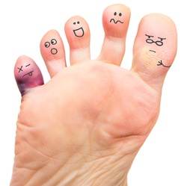
DİYABETLİNİN AYAĞININ KORUNMASINDA TEMEL İLKELER
Riskli ayağın düzenli muayenesi
Risk faktörlerinin tanılanması
Diyabetlinin, ailesinin ve sağlık personelinin eğitilmesi
Uygun ayakkabı
Non ülseratif patolojinin tedavisi

Slide 84
Diyabetik Ayak Yaralarında Sınıflama
Evre 0 | Sağlam deri ile birlikte kemik çıkıntısı ve/veya kallus oluşumu (ülserasyon için riskli)
Evre 1 | Derin dokulara yayılımı olmayan yüzeyel ülser
Evre 2 | Tendon, kemik, ligaman veya eklemleri tutan derin ülser
Evre 3 | Abse ve/veya osteomiyeliti içeren derin ülser
Evre 4 | Parmakları ve/veya metatarsları tutan gangren
Evre 5 | Kurtarılamayacak düzeyde ve amputasyon gerektiren topuk veya ayağın bütününün gangreni
WAGNER SINIFLAMASI

Slide 85
Teksas Üniversitesi Ülser Sınıflaması

Slide 86
AYAK MUAYENESİ
Öykü
Cilt değerlendirmesi
Renk kontrolü
Isı kontrolü
Ödem, deformite kontrolü
Tırnakların kontrolü
Nabızların kontrolü

Slide 87
ÖYKÜ
Önceki ülser/amputasyon öyküsü
Nöropatik yakınmalar
Vasküler nedenlerle ilgili yakınmaları
Ayak bakımı ve koruması yeterliliği
Ayak bakımı eğitimi
İzlem sıklığı
Ülser varsa ülser nedeni
Yaşam tarzı, sosyal durumu
Sigara kullanımı

Slide 88
Deri Durumu
Isı | Artma / azalma
Renk | Soluk / siyanoze / kızarık
Volüm | Atrofi / ödem
Tekstüre | Kuru
Ayak ülseri | Var ( bası ülseri , travmatik ülser, vasküler patoloji )

Slide 89
Adım Adım Ülser Oluşumu

Slide 90
ÜLSERİN DEĞERLENDİRİLMESİ
Oluş sebebi travma, iskemi
Ülserin tipi nöropatik,nöroiskemik,iskemik
Ülserin derinliği yüzeyel,derin
Ülserin sınıfı Wagner 1,2,3,4
Enfeksiyon varlığı yüzeyel derin,osteomiyelit
Ülserin yeri üstüne basılıyor mu?
Metabolik kontrolün durumu??

Slide 91
NÖROPATİ YAKINMA VE BULGULARI
Aşırı hassasiyet, karıncalanma- yanma
Nöropatik ağrı
Basınç noktalarında değişiklik
Deformite (çekiç parmak,hallux vagus,charcot..vb)
Yüzeyel duyu kaybı,hissizlik
Ülserler zımbayla delinmiş gibi
Vibrasyon algılaması azalmış, kaybolmuş
Sıcak-soğuk duyu kaybı
Ülserler travmaya bağlıdır (ısı, mekanik, kimyasal)
Ayakta terleme kaybı
Kuruluk, çatlaklar, nasırlar

Slide 92
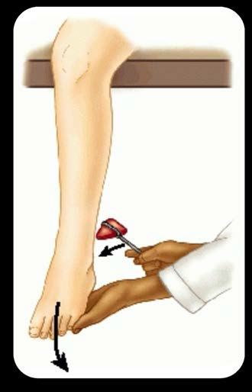
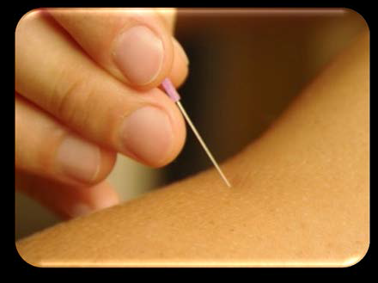
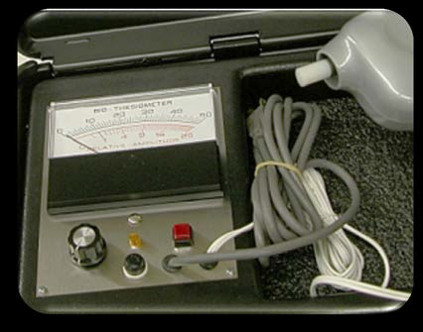
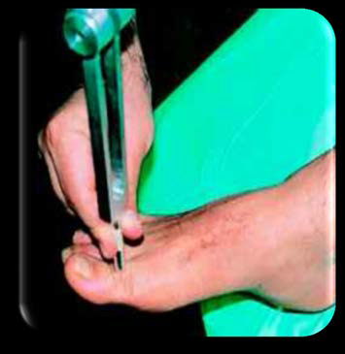
DİYABETİK NÖROPATİNİN DEĞERLENDİRİLMESİ
Ağrı Testi
(iğne batması)
Basınç Hissi
10 gr Semmes-Weinstein
monofilamenti
Aşil Refleksi
Vibrasyon Eşiğinin Tespiti
(Biotesiometre
Vibrasyon Testi (128 Hz diapozon)

Slide 93
MONOFLAMENT TESTİ
Ülser,nasır,nekrotik dokunun üstüne uygulanmaz.
Tekrar tekrar sorulmaz
Bir noktaya uygulama 2 sn sürmelidir
Arada sahte uygulama yapılıp emin olunmalı
Hasta üç uygulamadan ikisine doğru yanıt veriyorsa koruyucu his var demektir

Slide 94
VASKÜLER YAKINMA VE BULGULAR
Soğuk ayak
Nabızlar zayıf yada alınamıyor
İstirahat ağrısı, gece artan ağrı
Kesik topallama (intermitent kladikasyon)
Ayak sarkıtıldığında kızarma,kaldırıldığında rengin açılması (venöz dolum zamanı 15 sn.den uzundur)
Kılların dökülmesi
Ayak bileği, kol basınç indeksi 1 den küçüktür.
Parlak, incelmiş cilt ve yer yer nekroz
İskemik ülserler nekrotik ve şiddetli ağrılıdır

Slide 95
NABIZLARIN DEĞERLENDİRİLMESİ
Kuvvetli, zayıf, alınamıyor
Dorsalis pedis
Tibialis posterior
Doppler dorsalis pedis

Slide 96
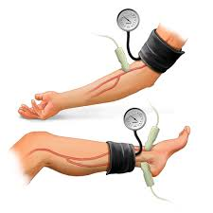
Ayakta Dolaşım Kontrolü
Ayak Bileği – Kol İndeksi (ABI)

Slide 97
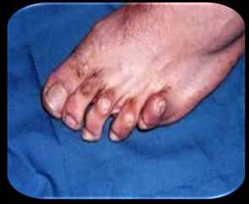
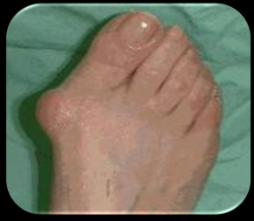
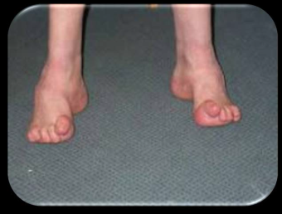
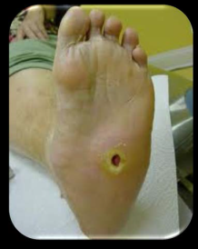
Ayak Deformitelerinin Tanısı
Çekiç / Pençe parmak
Kemik çıkıntısı
Hallux valgus
Equinus
Düşük ayak
Kısmi amputasyon
Tam amputasyon
CHARCOT deformitesi

Slide 98
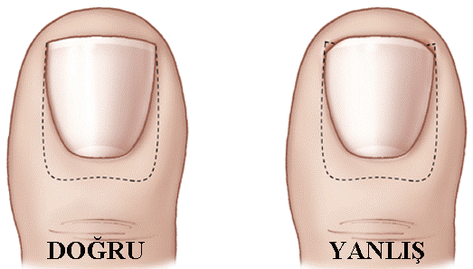
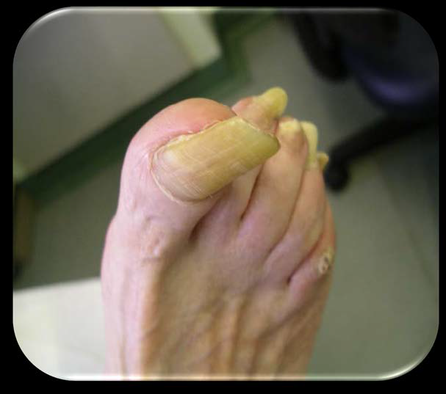
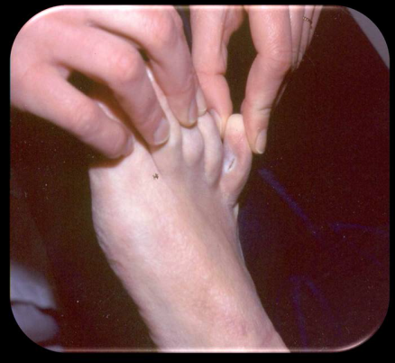
Tırnaklar
Tırnaklarda kalınlaşma, içe batma, uzunluk ve tırnak kesim şekli değerlendirilmelidir. Tırnak batması travma ile yara oluşumuna neden olur.
Diyabetik iskemik-nöropatik ayakta yaygın görünen diğer bir sorun ise tırnakta mantar enfeksiyonlarıdır

Slide 99
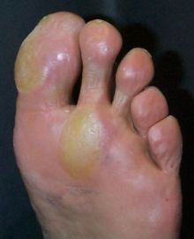
NASIRLAR
Motor nöropatiye bağlı değişmiş basınç alanları,
travma,
uygunsuz ayakkabı

Slide 100
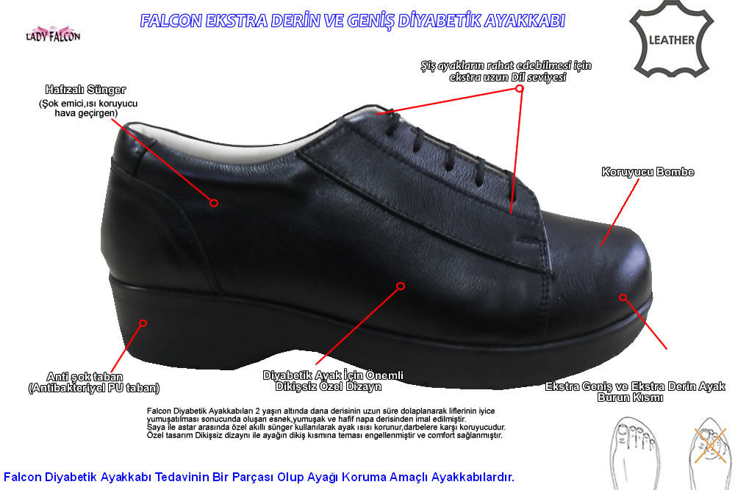
AYAKKABININ DEĞERLENDİRİLMESİ
Ayakkabılarının tüm iç yüzeyi elle dikkatlice kontrol edilmelidir
-tabanlık eskimiş yer yer yırtık olabilir
-yabancı cisim yapışmış ,takılmış olabilir
Ayakkabılar istenilen özellikte mi?
Uygun derinlik ve genişlik te mi?
Özel ayakkabı gereksinimi var mı?
Çoraplar dikişsiz ve uygun malzemeden mi?
Giydiği ayakkabı ile uyumlu mu ?

Slide 101
DİYABETİK AYAK TA İZLEM
İZLEM PROTOKOLÜ
Risk Kategorisi | Takip
0: duyu kaybı yok | Yılda 1
1: duyu kaybı var | 6 Ayda 1
2: duyu kaybı+ülser öyküsü var | 3 Ayda 1
3: duyu kaybı+ülser öyküsü+deformite var | Ayda 1
4: charcot deformitesi | Ayda 1

Slide 102
Muayene :
Cilt görünümü
Deformiteler
Ayakkabı uygunluğu
10 g monofilament ve nontravmatik iğne ile duyusal sinir fonksiyonlarının muayenesi
Periferik dolaşım durumu ve distal nabızlar
Eğitim
Risk değerlendirmesi
Ayak bakımının koruyucu önemi
Düşük risk
(Duyusal sinir fonksiyonları ve periferik nabızlar normal)
Artmış risk (Duyusal sinir fonksiyonları bozuk, distal nabızlar yok veya diğer risk faktörleri var)
Yüksek risk
(Duyusal sinir fonksiyonları bozuk, distal nabızlar yok veya deformite, cilt değişikliği ya da ülser öyküsü var)
Ülser var
Eğitim ve beceri kazandırma
Diğer risk faktörlerinin değerlendirilmesi
(Deformite, sigara, glisemi kontrolü, ayak bakımı, uygun ayakkabı seçimi)
Acil tedavi

Slide 103
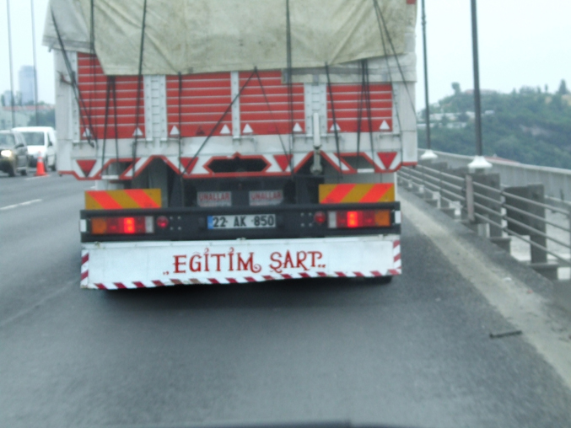
Hasta Eğitimi
kendi kendini muayene etme
deri ve ayak bakımı ve
uygun ayakkabı seçimi

Slide 104
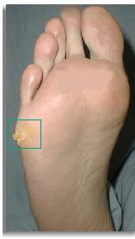
KORUYUCU AYAK BAKIMI

Slide 105
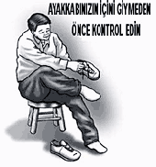
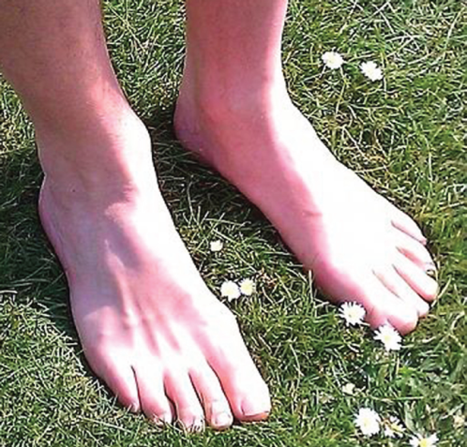
KORUYUCU AYAK BAKIMI

Slide 106
TEŞEKKÜR EDERİM …

